Slide 1
Сәуірдің он сегізі.
Сынып жұмысы.

Slide 2
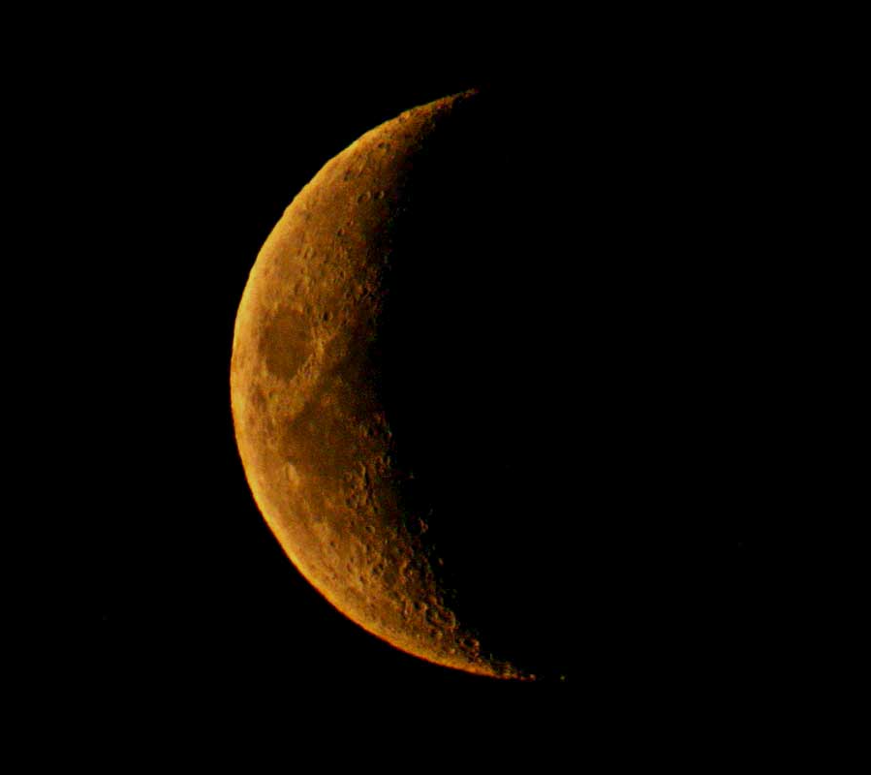
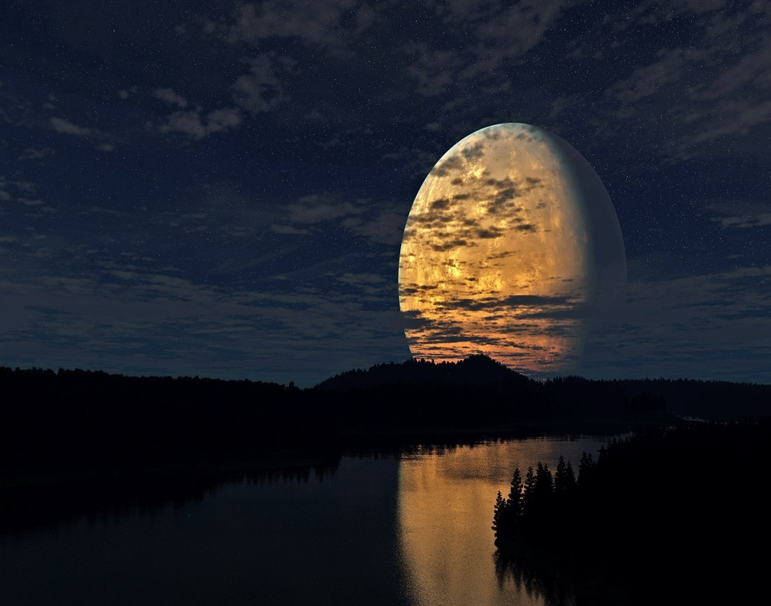
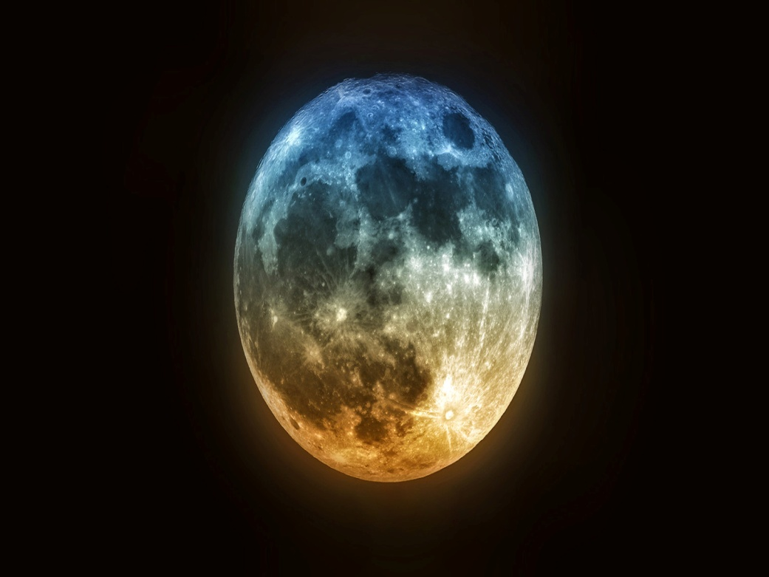
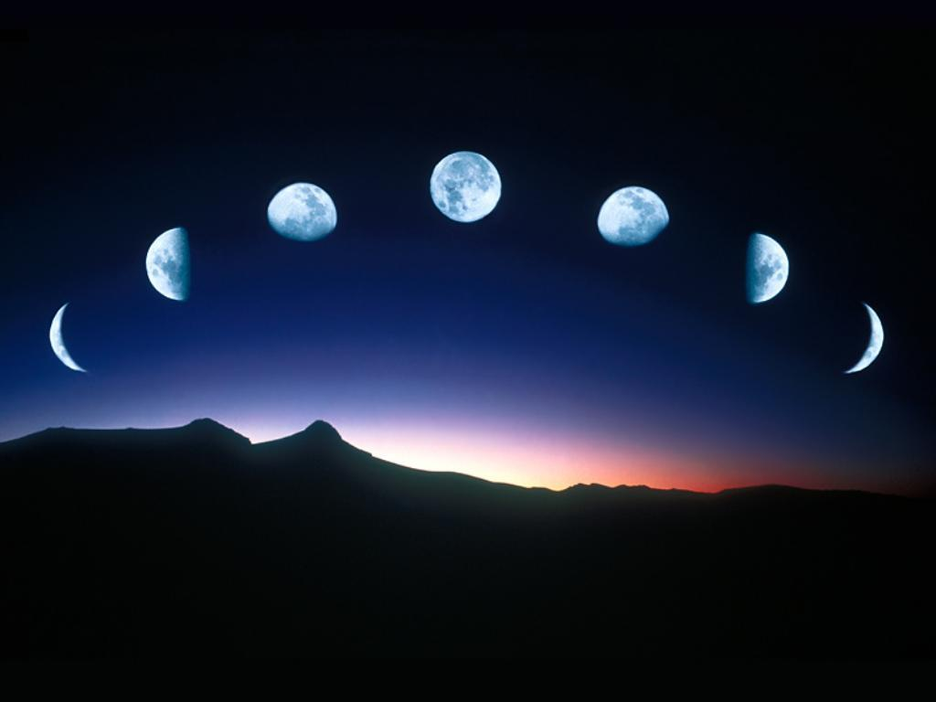
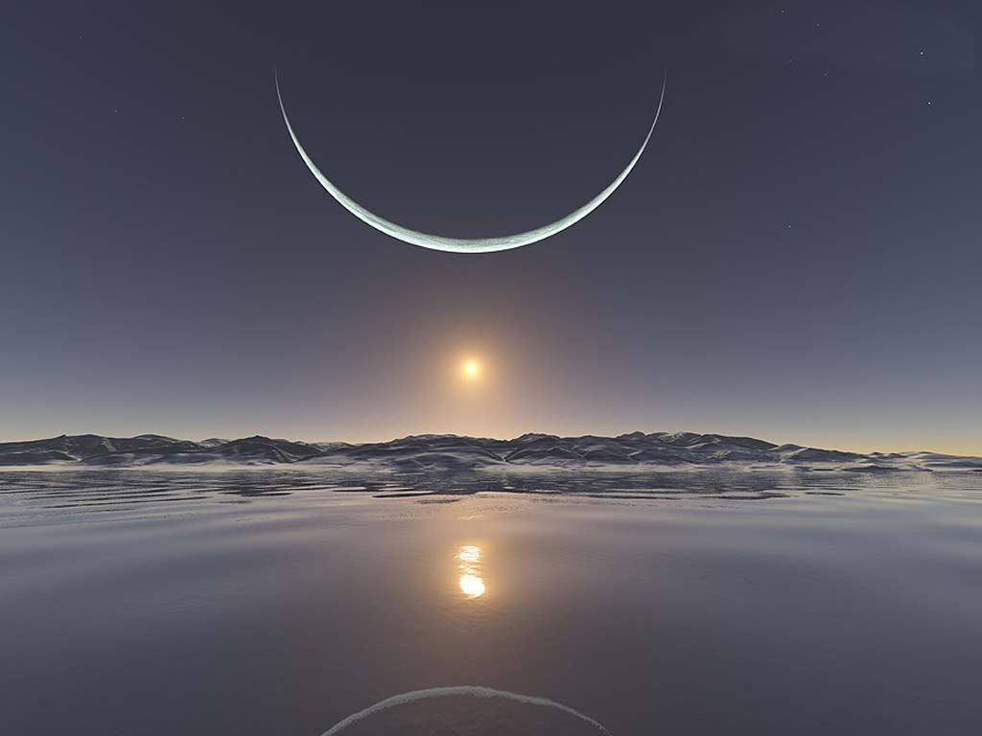
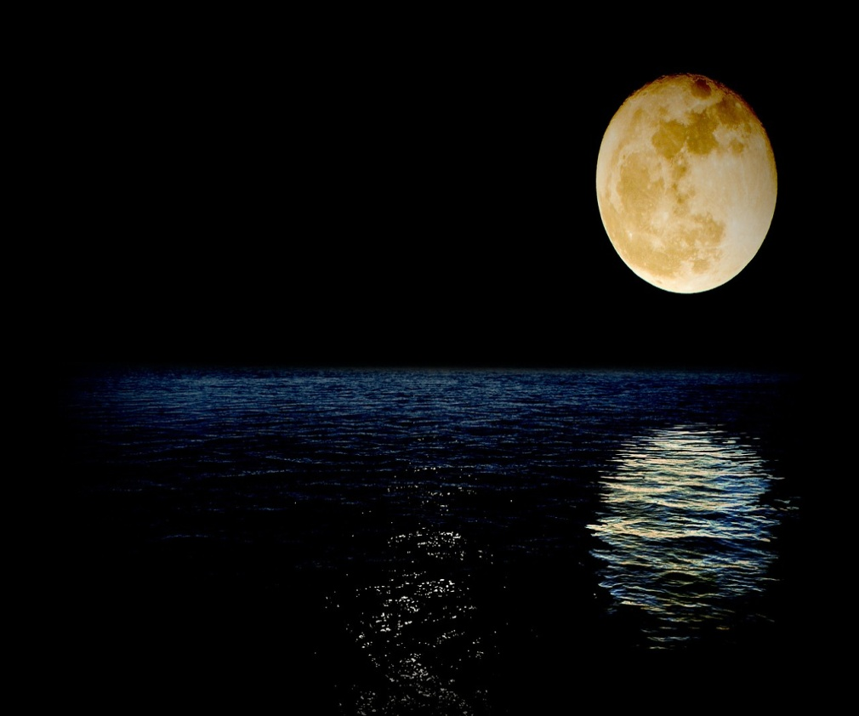

Slide 3
Сабақ тақырыбы:
5.9.8.4. Аспан әлеміне саяхат
Айға сапар. 8-сабақ

Slide 4
Сабақ мақсаты:
оқу мақсаты:
– тірек сөздер мен жетекші сұрақтар арқылы негізгі ойды анықтау Т/А4.
– сюжетті суреттердің желісі бойынша әңгімені құрастыру Ж3.
-
Оқушылардың барлығы мынаны орындай алады:
– тірек сөздер мен жетекші сұрақтар арқылы негізгі ойды анықтайды.
Оқушылардың көбісі мынаны орындай алады:
– сюжетті суреттердің желісі бойынша әңгімені құрастыра алады.
Оқушылардың кейбіреуі мынаны орындай алады:
– анықтай алған ақпаратты шығармашылық жұмыс барысында ұтымды қолданады

Slide 5
2 тапсырма.
Берілген тірек сөздері арқылы, «Ай» сөзін сипаттап беріңіздер.
Тірек сөздер: орбита, шексіздік, жер, жұлдыз, құбылыс, жер серігі, күн жүйесі.
Дескриптор:
Тірек сөздерді тиімді қолданады.
Сөзді сипаттайды.

Slide 6
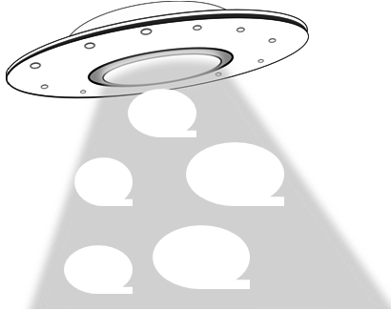
3 тапсырма. «Ғарыш кемесі» әдісі .
Бейнероликтегі басты идеяны анықтаңыз. Маңызды ақпаратты жазыңыз.
Дескриптор:
Негізгі идеяны анықтайды.
Маңызды ақпаратты жазады.
ҚБ: «Бас бармақ»

Slide 7
5 тапсырма.
Төл сөзді төлеу сөзге, төлеу сөзді төл сөзге айналдырып жазыңыз.
1-топқа
– Мына жол сіздің ауылға, мына жол біздің ауылға апарады, - деді Санжар қалжыңдап.
– Біз бүгін егін алқаптарының жайы туралы сөйлесеміз, - деді ауыл әкімі.
–Бұл қыз менің қарындасым ,-деді Кенжетай, Асқардың сұрағысы келгенін біліп
2-топқа Асан әкесінің көп жылдардан бері Жарасбайдың жылқысын бағатынын айтты
Хакім қазір өзінің мына жақта шаруасы болып соған баруға асығып отырғанын салмақты түрмен айтты
Марлан қонақтарына орын ұсынып, Мұратқа кешегі үндеудің қалғаны болса, тез көбейтіп жіберуді тапсырды.
Дескриптор:
Мәтінді түрлендіреді.
Төл сөзді құрайды.
Төлеу сөзді құрайды.

Slide 8
Сергіту сәті:
Релаксация «Ғарыш әлеміне саяхат»

Slide 9
ҚБ: «Смайлик» әдісі.
6.Тапсырма. Ойлан, жұптас, бөліс әдісі.
Мәтінді мұқият оқып, Жер мен Айдың ұқсастықтары мен айырмашылықтарын табыңыз.
Негізгі ой мен қосымша ойды анықтаңыз.
Жердің қасиеті | Ұқсастығы | Айдың қасиеті
Дескриптор:
- мәтінді түсініп оқиды;
- жер мен айдың қасиеттерін салыстырады;
- мәтіндегі негізгі және қосымша ойды ажыратады
ҚБ: «Смайлик» әдісі.

Slide 10
Рефлексия: «ЭКСПО» әдісі
Көк түске – сабақтың қызық тұстары.
Қызғылт түске – сабақтың қиын тұстары.
Жасыл түске – сабақтың жеңіл тұстары.
Үй тапсырмасы | «Менің арманым ғарышкер болу» атты фантастикалық әңгіме құру.

